Slide 1

Contentmarketing:
Inhoud plannen

Slide 2

Leerdoelen
- Relateer inhoud aan doelen
- De beste kanalen kiezen op basis van de uit te zenden inhoud
- Inhoudsstrategie plannen
- Planning van wereldwijde digitale inhoud
- Het plannen van website-inhoud voor elk kanaal

Slide 3

- Inhoud en doelen plannen
- Kanalen en inhoud plannen
- Het Content Strategy Canvas plannen
- Plan voor digitale inhoud
Onderwerpen
- Website-inhoudsplan
ꢀ
- Blog-inhoudsplan
- Inhoudsplan voor sociale media
- Inhoudsplan e-mailen
- Reclame-inhoud plan
- Bibliografie

Slide 4

"Een doel zonder plan is slechts een wens."
Antoine de Saint-Exupéry

Slide 5

Inhoud en doelen plannen

Slide 6
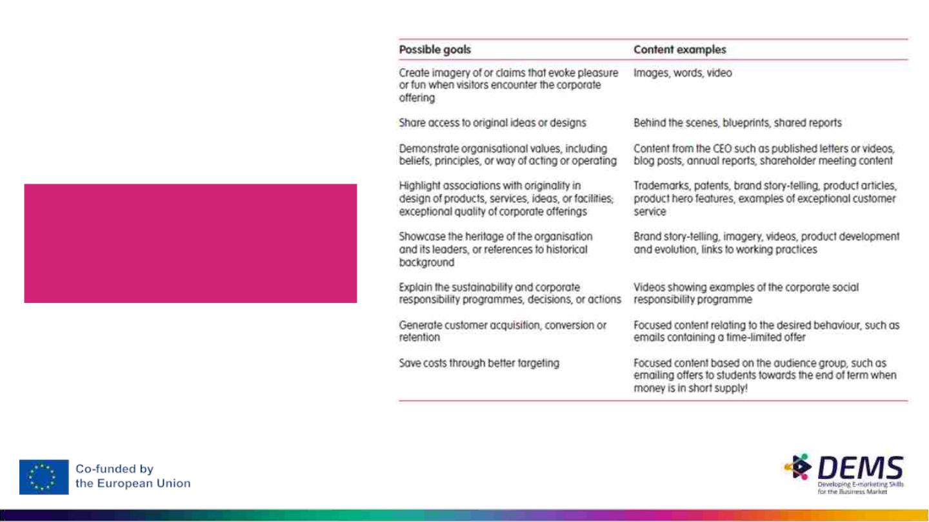
Inhoud plannen
en doelen
De meest
geschikte inhoud voor de beoogde doelen
Bron: Molleda, 2010.

Slide 7
Kanalen en inhoud plannen

Slide 8
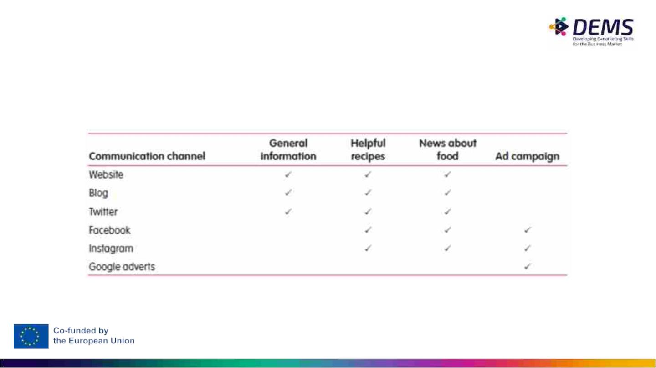
Kanalen en inhoud plannen
Het kanaal moet worden gekozen op basis van de inhoud
Bron: Hanlon, 2019, p. 267.

Slide 9
De inhoudsstrategie plannen
Canvas

Slide 10
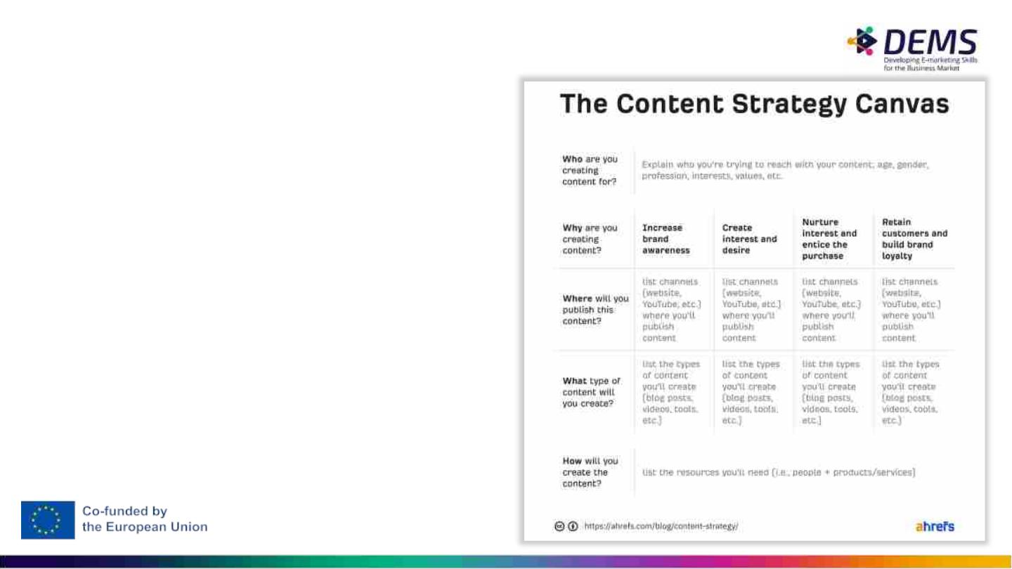
De inhoud plannen
Strategie Canvas
- We moeten proberen de
inhoud rekening houdend met
overwegingsdoelen,
kanalen, type inhoud,
te behandelen onderwerpen
- Diversiteit moet worden bevoorrecht
in de planning

Slide 11
Inhoud plan
- Het maken van content wordt vaak gepland en beheerd binnen een contentkalender
- per kanaal kan een goede praktijk zijn
- je kunt controleren waar er hiaten in de inhoud zitten
- ervoor zorgen dat de inhoud ruim op tijd klaar is
- maakt het mogelijk verantwoordelijkheden toe te wijzen
- Door inhoud te plannen kunnen thema's tijdig worden gevonden en kan er gemakkelijk worden geïllustreerd van inhoud

Slide 12
Plan voor digitale inhoud

Slide 13
Plan voor digitale inhoud
- Presenteert de globale visie van de inhoud die gedistribueerd moet worden
via alle kanalen
- Vereenvoudigt de analyse van de verspreiding van inhoud door persona's
- Vergemakkelijkt de analyse van de verdeling van inhoud per doel
- Geeft een overzicht van de verspreiding van inhoud gedurende de maand
- Hiermee kan worden gecontroleerd of alle drie de gebieden van de trechter worden gevoed met inhoud

Slide 14
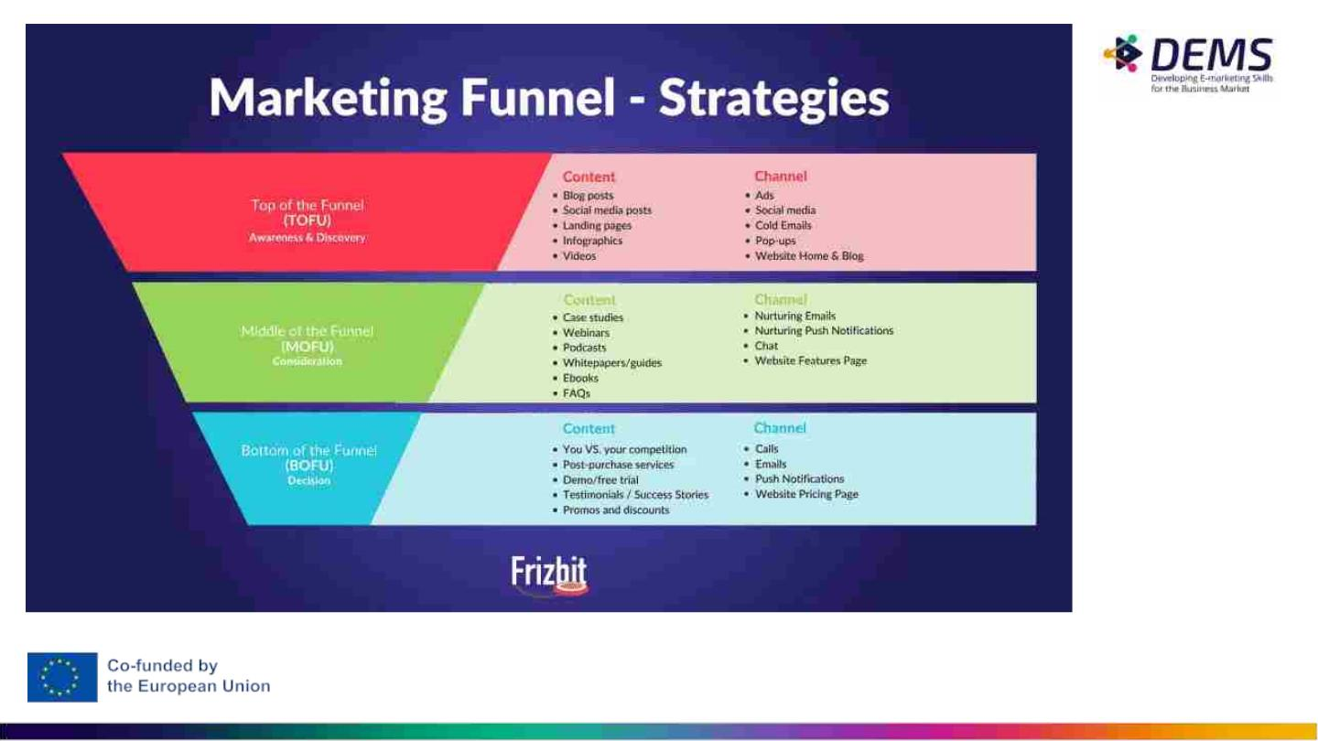
Bron: https://frizbit.com/blog/marketing-funnel-explained-optimize-your-full-funnel-strategy/

Slide 15
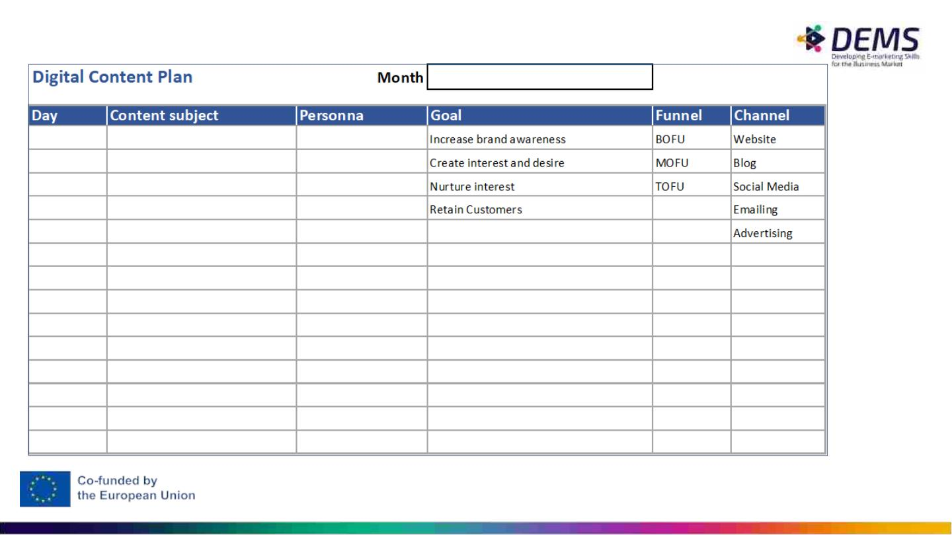

Slide 16

Activiteit in de klas
In groep (2 of 3 personen).
Kies een merk en maak de planning voor één week.

Slide 17
Website-inhoudsplan

Slide 18
Website-inhoudsplan
- De inhoud van de website periodiek herzien
- De bestaande inhoud herzien/bijwerken
- Maak nieuwe secties met nieuwe inhoud
- Keuze grafische elementen en andere elementen die waarde toevoegen
- Definieer de rol van elke pagina in de trechter
- Verspreid de pagina via de andere kanalen van de organisatie

Slide 19
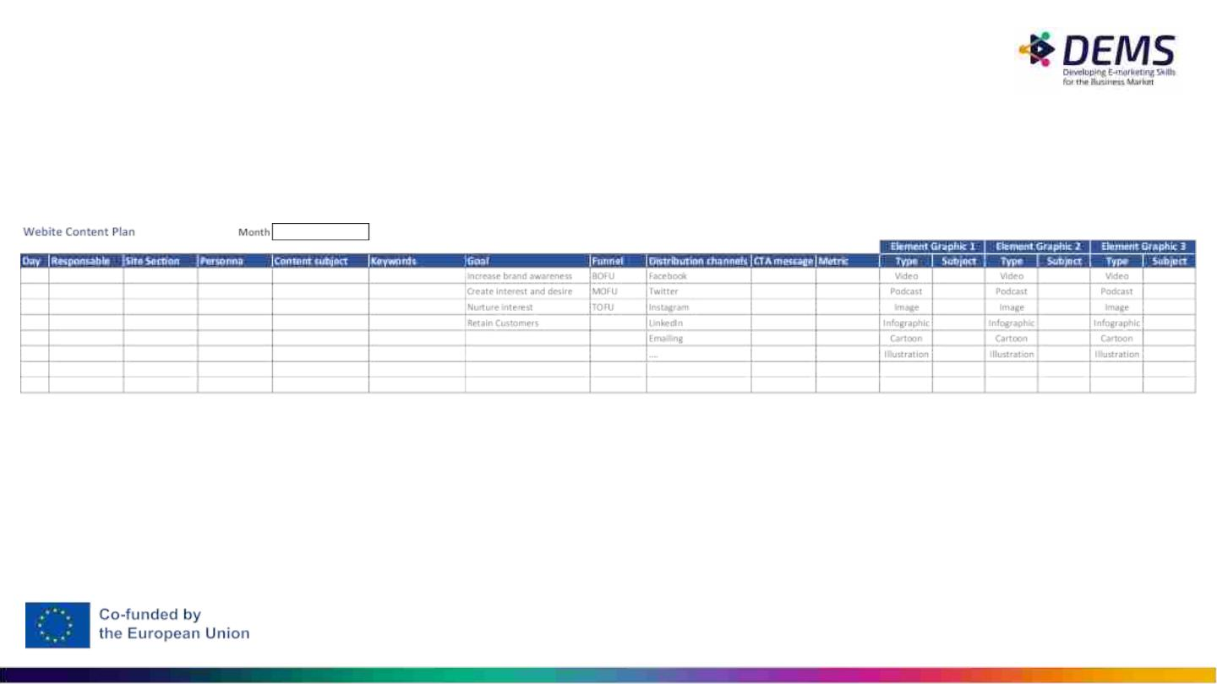

Slide 20
Activiteit in de klas
In groep (2 of 3 personen).
Het eerder gekozen merk of bedrijf behouden, met behulp van de bovenstaande kaart, inhoud voorstellen voor 7 pagina's van de merkwebsite.

Slide 21
Blog-inhoudsplan

Slide 22
Blog-inhoudsplan
- Verschillende onderwerpen promoten
- Motiveer keuze grafische elementen en andere elementen die waarde toevoegen
- Bepaal de rol van elke blogpost in de trechter
- Vergemakkelijkt de verspreiding van blogposts via andere organisaties.
kanalen
- Stimuleert het gebruik van CTA

Slide 23
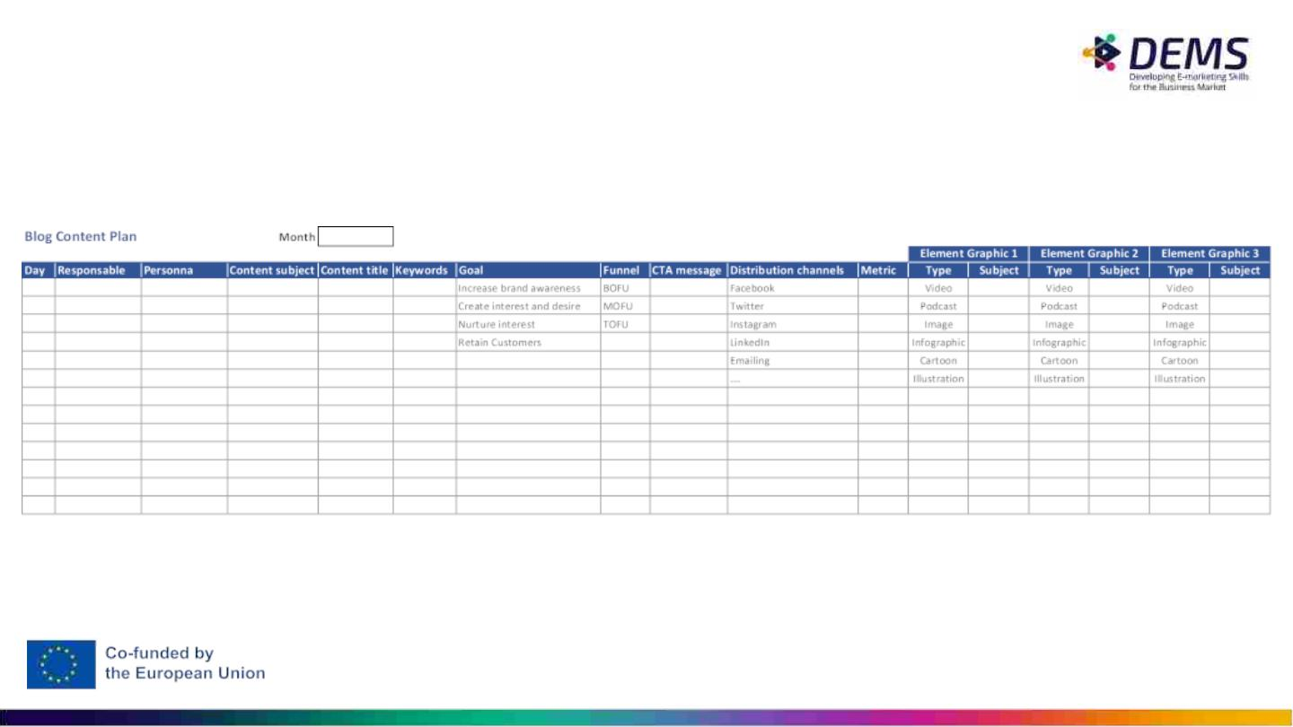

Slide 24
Activiteit in de klas
In groep (2 of 3 personen).
Het eerder gekozen merk of bedrijf behouden, met behulp van de kaart hierboven gepresenteerd, stel bloginhoud voor een maand voor.

Slide 25
Inhoudsplan voor sociale media

Slide 26
Inhoudsplan voor sociale media
- Helpt inhoud te verspreiden over verschillende sociale netwerken
- Maakt diversificatie van de te behandelen onderwerpen mogelijk
- Stimuleert reflectie over de te gebruiken grafische elementen
- Ondersteunt de publicatie van inhoud van derden
- Bepaal de rol van elke post in de trechter

Slide 27
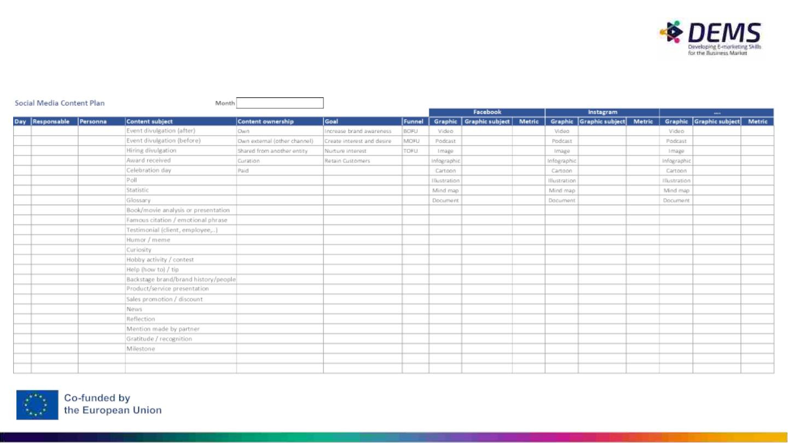

Slide 28
Activiteit in de klas
In groep (2 of 3 personen).
Het eerder gekozen merk of bedrijf behouden, met behulp van de bovenstaande kaart, stel 7 dagen lang sociale inhoud voor.

Slide 29
Inhoudsplan e-mailen

Slide 30
Inhoudsplan e-mailen
- Helpt inhoud te verspreiden over verschillende soorten e-mailing
- Maakt diversificatie van de te behandelen onderwerpen mogelijk
- Stimuleert reflectie over de te gebruiken grafische elementen
- De rol van elke communicatie in de trechter definiëren
- Stimuleert het gebruik van CTA

Slide 31
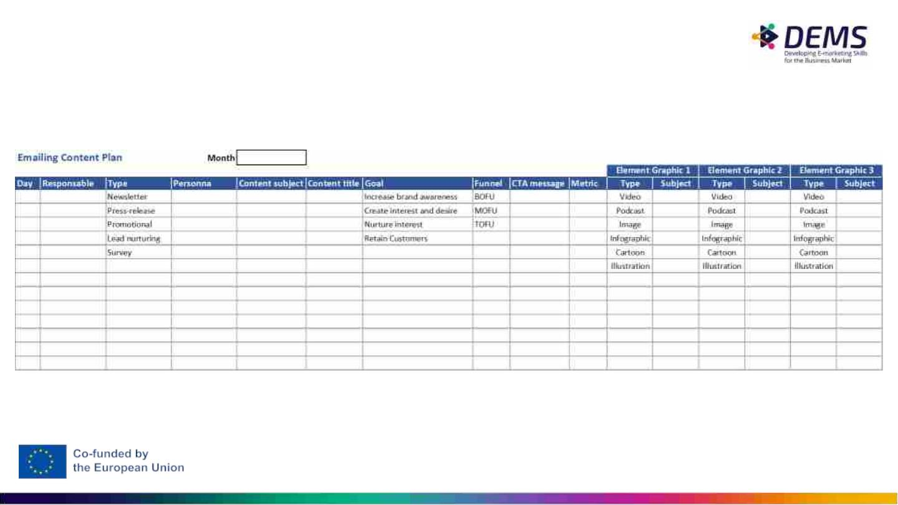

Slide 32
Activiteit in de klas
In groep (2 of 3 personen).
Het eerder gekozen merk of bedrijf behouden, met behulp van de kaart die hierboven is gepresenteerd, voorstellen om inhoud te e-mailen voor één maand.

Slide 33
Reclame-inhoud plan

Slide 34
Reclame-inhoud plan
- Helpt bij het distribueren van reclamecontent op verschillende platforms en hebben een tijdlijn visie
- Maakt diversificatie van de te dekken advertenties mogelijk
- Maakt integratie met andere inhoud mogelijk
- Stimuleert reflectie over de te gebruiken grafische elementen
- Definieer de rol van elke advertentie in de trechter
- Stimuleert het gebruik van CTA

Slide 35
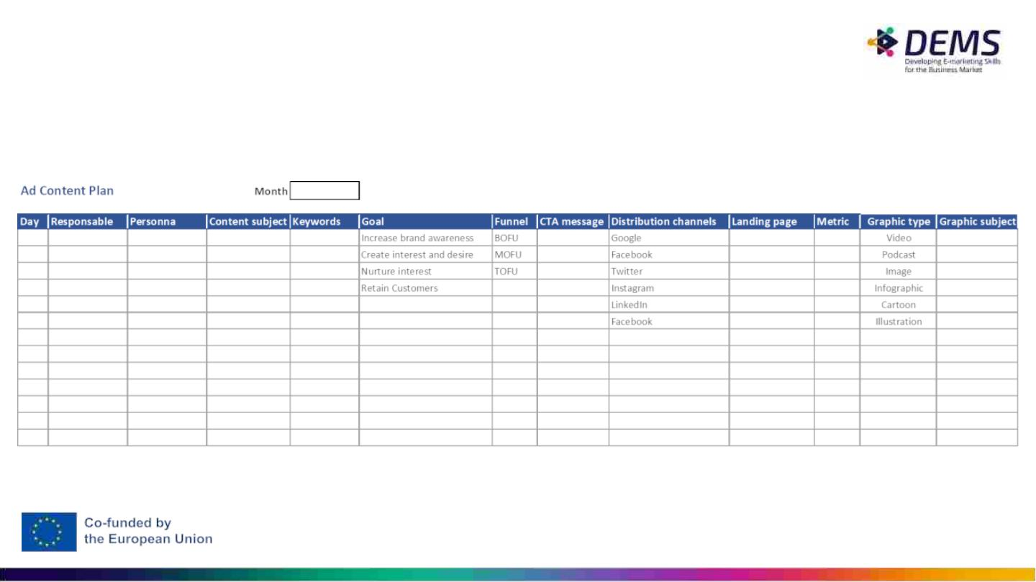

Slide 36
Activiteit in de klas
In groep (2 of 3 personen).
Het eerder gekozen merk of bedrijf behouden, met behulp van de bovenstaande kaart, reclame-inhoud voorstellen voor 7 dagen (een advertentie voor elke dag).

Slide 37

Beoordelingsactiviteit
- Individuele beoordeling
- Met in gedachten de kaart die de inhoud samenvat en de andere
kaarten, per kanaal, met meer gedetailleerde informatie, de
student moet de inhoud van het programma analyseren en aspecten zoals periodiciteit, diversiteit van de inhoud, diversiteit van de gebruikte kanalen en andere aspecten die tijdens deze cursus aan bod kwamen.
- De leerling moet de kaarten analyseren die door een andere groep zijn gemaakt.

Slide 38
Bibliografie

Slide 39
Bibliografie
Hanlon, A. (2109). Digitale marketing: strategische planning en integratie. Sage.
Molleda, J. (2010). Authenticiteit en de dimensies van het construct in public relations en communicatie
onderzoek. Tijdschrift voor Communicatiemanagement, 14(3), 223-236.

Slide 40
Belangrijke kennisgeving
Het DEMS-materiaal is gericht op het verbeteren van digitale marketingvaardigheden in het hoger onderwijs.
opleiding, het begrijpen van de essentiële behoeften in organisaties. Je hebt toegang tot uitgebreide diasets met klassikale activiteiten en opdrachten, zoals evenals gedetailleerde gebruikersinstructies voor leerkrachten.
Opmerking: Het materiaal bevat inhoud en figuren die zijn opgehaald uit de
internet en is dus onderhevig aan wijzigingen. De bronnen zijn
aangekondigd volgens de regels van fair use. De uitgever
De verantwoordelijkheid is beperkt tot het originele materiaal dat is opgeslagen op www.dems.pro.
Al het materiaal is geproduceerd voor open gebruik en medegefinancierd door Erasmus +.

